Slide 1
Путеводитель по малоизвестным местам Мадрида
Баклашов Дмитрий 7В
Марголис Илья 7В
Жданов Антон 7В

Slide 2
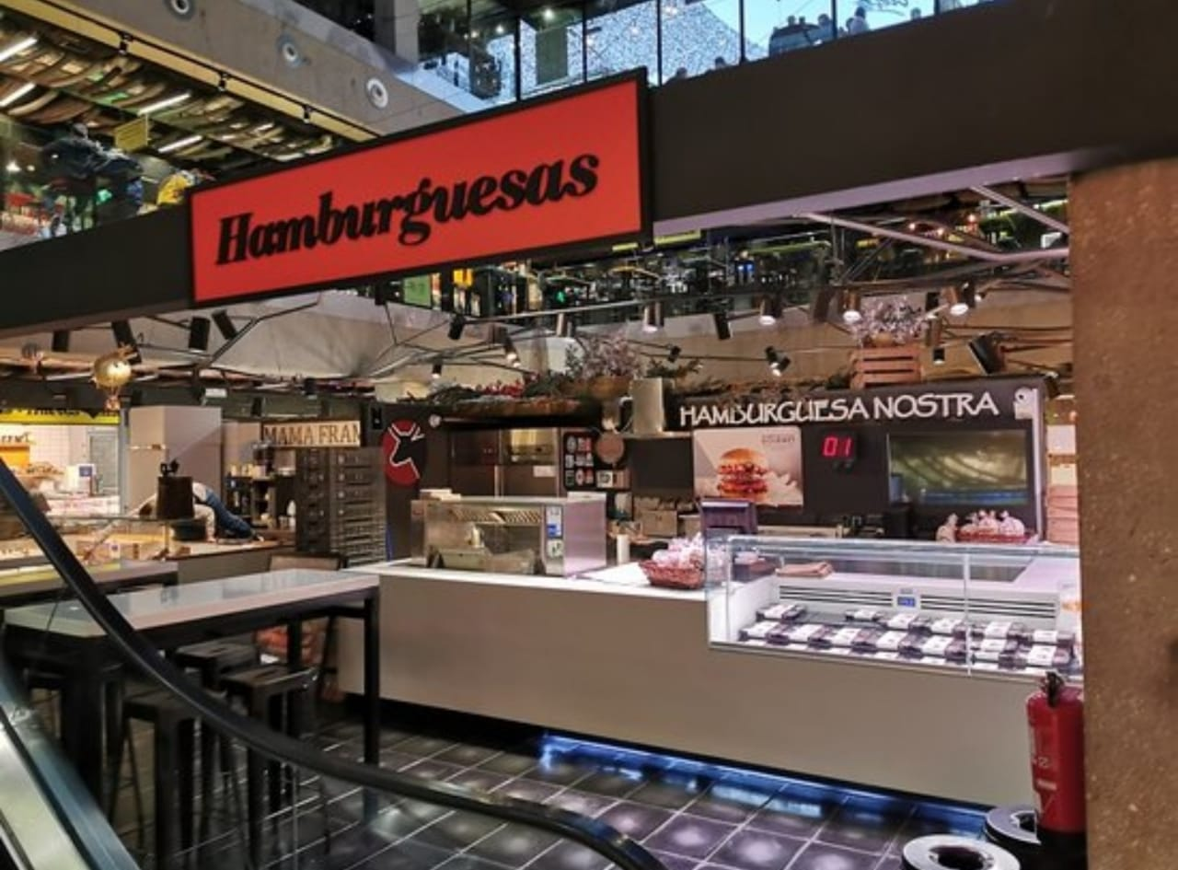
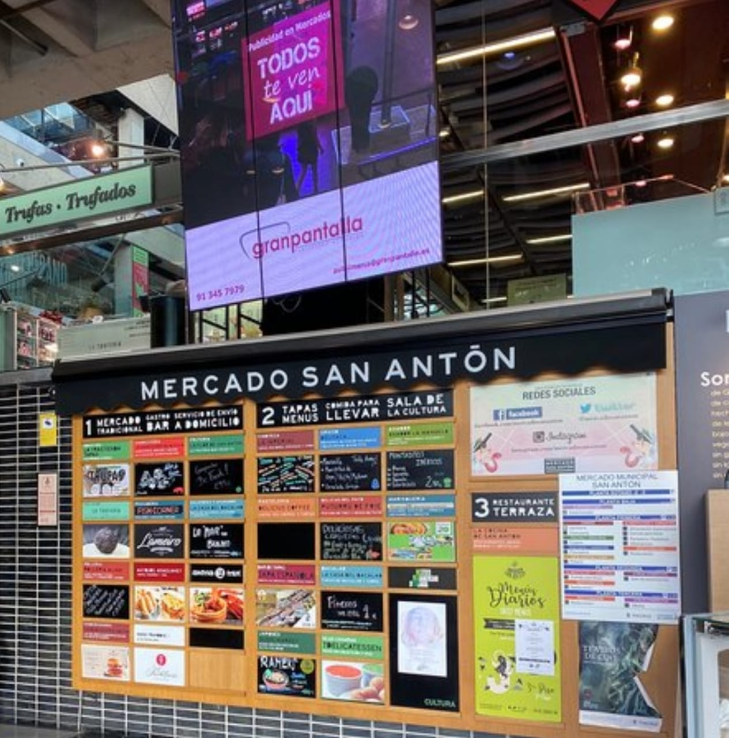
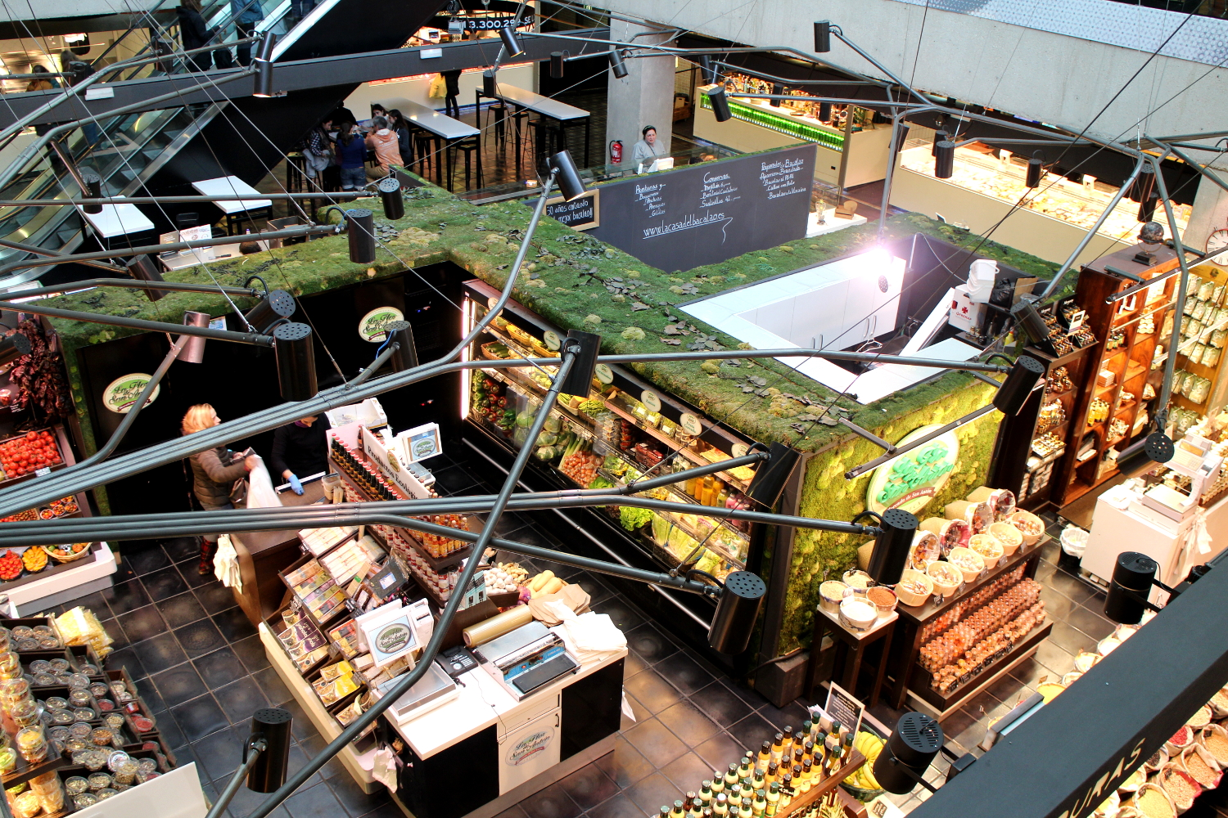
Рынок Сан-Антон (Mercado de San Antón)
Уютный гастрономический рынок в модном, колоритном, свободном мадридском районе – Чуэка. Трехэтажный Сан-Антон – привлекательная альтернатива популярному у туристов рынку Сан-Мигель, расположенному возле площади Майор, неподалеку от Королевского дворца. Сан-Антон хорошо спланирован внутри. Посетителям легко в нём ориентироваться и удобно перемещаться - все ярусы рынка связаны эскалаторами. Современное здание рынка удачно вписано в архитектуру района, где большинство домов построены ещё полтора-два века назад.
Изобильные прилавки Сан-Антона, с широчайшим выбором мяса, рыбы, морепродуктов, фруктов, овощей, десертов, напитков, интересны любым гурманам. Здесь можно не только купить что-то «на вынос», но и попросить у поваров местных ресторанов, приготовить то или иное блюдо, из только что приобретенных вами продуктов. На крыше Сан-Антона есть отличная терраса с большим баром и ещё одним рестораном, из которого открывается хороший вид на ближайшие кварталы Чуэки. Нередко рынок используют и как многофункциональный зал. Здесь проходят яркие вечеринки, модные показы, кулинарные шоу.

Slide 3
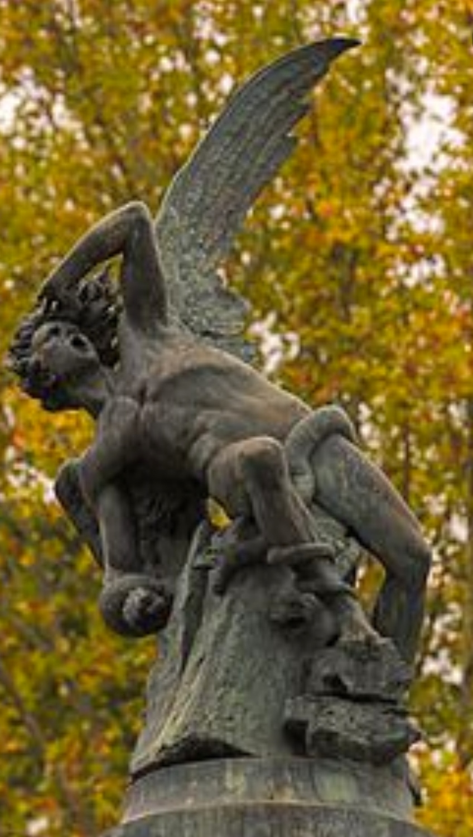
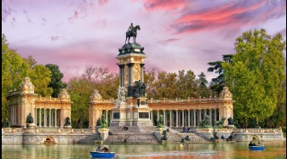
Фонтан со статуей Падший ангел в парке Ретиро (fuente del Ángel Caído)
Между аристократическим районом Саламанка и знаменитым музеем Прадо, расположен самый популярный мадридский парк Ретиро, в котором испанские короли и ведущие городские архитекторы создали немало запоминающихся памятников, дворцов и аллей. Парк занимает внушительную площадь и тысячи мадридцев любят проводить здесь свободное время, устраивая пикники, совершая пробежки, катаясь на лодках, посиживая в уютных кафе или отдыхая в тени красиво подстриженных деревьев, порой весьма экзотических.
Есть в Ретиро и совершенно уникальный объект. Фонтан со статуей падшего ангела. Говорят, что это единственная в мире скульптура дьявола, установленная в городской среде. Первоначально «фонтан с дьяволом» был экспонатом, созданным скульптором Рикардо Бельвером для Всемирной выставки в Париже 1878 года. Затем его выкупила мэрия Мадрида, а другой скульптор - Франсиско Хареньо дополнил композицию гранитно-бронзовым постаментом. И в 1885 году ее торжественно открыли в Ретиро. Уже много десятилетий на её фоне фотографируются многочисленные посетители парка.

Slide 4
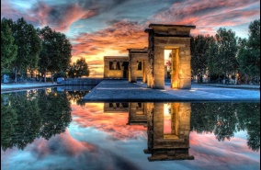
Храм Дебод. Древнеегипетский храм (Templo de Debod)
Гуляя по Мадриду, от Королевского дворца, мимо садов Сабатини и площади Испании в направлении исторического холма принца Пио, можно очень удивиться, набредя на древнеегиптский храм в центре знаменитой европейской столицы. Это вовсе не декорация, а подлинный храм, воздвигнутый в Египет ещё в IV веке до нашей эры во имя богини Исиды. Спустя почти два с половиной тысячелетия современные египтяне, точнее правительство Гамаля Абделя Насера, преподнесли это священное сооружение (разобрали его, перевезли на кораблях и заново соорудили на мадридской смотровой площадке) в дар испанскому королевству за содействие в спасении двух других древних храмов – Абу-Симбел, от затопления при строительстве водохранилища для Асуанской плотины. Примечательно, что водохранилище назвали в честь того самого президента Насера, который и решил презентовать Испании античную реликвию

Slide 5
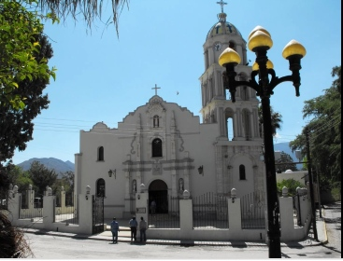
Церковь Святого Исидора. Св. Исидор – покровитель Мадрида (Iglesia de San Isidro)
Ежегодно, в середине мая, в Мадриде проходит четырехдневная веселая фиеста в честь покровителя города – Святого Исидора. Центром религиозной части праздника становится эффектная, богато украшенная, элегантная церковь, посвященная этому самому Исидору и его жене – святой Марии де ла Кабеса. Изначально, в 1620 году, церковь строилась по проекту Педро Санчеса для Ордена иезуитов. А позже перешла под покровительство других священнослужителей, обрела имя святого Исидора и существенно поменяла свои интерьеры. Которые, в свою очередь, глобально пострадали от пожара в 1936 году, когда в Испании шла Гражданская война. Церковь восстанавливали затем в течении двадцати лет, по проекту архитектора Хавьера Баррозу. Он частично изменил фасад здания, а многие элементы внутреннего убранства восстановил по сохранившимся фотографиям.

Slide 6
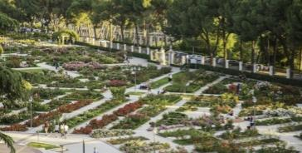
Парк роз (Rosaleda del Parque del Oeste)
Уютнейшее, тихое, с почти сказочной атмосферой место, скрывается от столичной суеты на краю ухоженного мадридского района Аргуэльес. Это - розарий парка дель Оэсте, нависающего над совсем не могучей ныне рекой Мансанарес. Розарий известен приезжим куда меньше парка Ретиро, а порой и совсем неизвестен. Поэтому здесь нет туристических толп, зато романтичным, мечтательным и философствующим мадридцам тут никто не мешает наслаждаться красотой и погружаться в свои мысли, на фоне разноцветных клумб, где цветут более полутысячи видов роз со всего мира. Этот цветочный заповедник открыли в 1956 году под руководством Рамона Ортиса. Ориентиром ему служили известные сады Рима и Парижа. А эксклюзивной ценностью розария смотрится пруд с кувшинками и фонтан Источник Молодости, созданный Федерико Валера, тем самым, что придумал и скульптурную композицию с Сервантесом, Дон Кихотом и Санчо Пансой на площади Испании и помпезным зданием Метрополис с золоченым фасадом, с которого начинается знаменитая мадридская Гран Виа. Кстати, на «море роз» можно взглянуть и с «воробьиной высоты», если проехаться в кабинке по канатной дороге, протянутой от входа в розарий до громадного парка Каса Кампо.

Slide 7
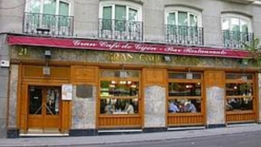
Кафе «Хихон» (Gran Café de Gijón)
Гуманитариям всего мира это кафе известно так же, как легендарные парижские заведения («До маго», «Флора», «Ротонда») на бульварах Сен-Жермен и Монпарнас. Gran Café de Gijón – символ литературного Мадрида, место дискуссий (тертулий) европейской интеллигенции на протяжении почти полутора веков. Астуриец Гурменсиндо Гомес открыл кафе «Хихон» 15 мая 1888 года, о чём ныне свидетельствует массивная мемориальная табличка, установленная на фасаде здания, расположенного на красивом мадридском бульваре Реколетос, напротив национальной библиотеки. В 1914 году у кафе появился новый владелец – парикмахер Лопес Хабато, но сделку с ним осуществили при условии, что он сохранит атмосферу и литературную направленность «Хихона». Хабато уговор не нарушил. Более того, с 1949 года в Испании вручается литературная премия кафе «Хихон». Здесь бывали в разные эпохи многие знаменитые писатели, поэты, режиссеры, актеры: Эрнест Хэмингуэй, Трумен Капоте, Ава Гарднер, Орсон Уэллс, Камило Хосе Села… О «Хихоне» снято несколько фильмов. Говорят, сюда порой заглядывала и роковая шпионка Мата Хари.

Slide 8
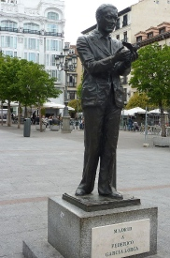
Памятник Гарсиа Лорке на площади Санта Ана
На одной из самых элегантных и уютных мадридских площадей – Санта Ана, две стороны которой занимает известный театр «Эспаньол» и красивый белоснежный отель, а другие две стороны многочисленные бары, тапасные, ресторанчики, есть два контрастных (светлый и темный) памятника классикам испанской и мировой литературы разных времен. От отеля на площадь смотрит белая фигура великого поэта и драматурга 17 века – Педро Кальдерона де ла Барка. А в 1986-м году на Санта Ана появилась бронзовая фигура поэтического символа Испании прошлого века – Федерико Гариса Лорки. Поэт, расстрелянный франкистами во время испанской гражданской войны, обращен к фасаду театра Эспаньол. В его открытых ладонях голубь, расправляющий крылья. Возле памятника всегд хватает фотографирующихся людей. Иногда, кажется, что они хотят поймать момент, когда лорковский голубь взлетит.

Slide 9
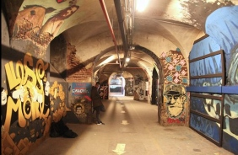
Табакалера, центр культуры и искусств в районе Лавапьес (La Tabacalera de Lavapiés)
Ещё в 1781 году непосредственно по предложению короля Карла III в Мадриде была спроектирована и построена крупная табачная фабрика в центре демократичного района Лавапьес. На фабрике работали более шести тысяч человек и функционировала она почти два века. В 1977 году, комплекс её зданий признали частью испанского культурного наследия. Фабрика функционировала до 1999 года, а затем перешла в ведение министерства культуры, которое передало его в управление общине района Лавапьес. И в её стенах открылся крупнейший в Мадриде культурно-социальный центр Табакалера. Здесь собирается большое количество творческой молодежи, функционирует театр, экспериментальные лаборатории, студии и репетиционные помещения ряда музыкальных группы. Сегодня Табакалера одно из самых креативных мест испанской столицы.

Slide 10
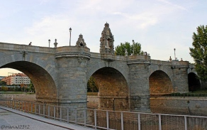
Мост Толедо через реку Мансанарес (Puente de Toledo)
Главная мадридская река Мансанарес ныне совсем не широка, но хранит свой исторический ореол и аккуратно вписывается в современный мадридский ландшафт. О былой значимости и масштабности реки лучше всего свидетельствует роскошный барочный мост Толедо, по которому когда-то следовали конные всадники и экипажи из прежней столицы Испании в нынешнюю. Необходимость в его постройке возникла после того, как наводнение 1680 года разрушило старый мост через Мансанарес. Да, тогда река была мощной и бурной. Гранитный мост Толедо из девяти арок строили с 1718 по 1732 годы по проекту архитектора Педро де Риберы. Ещё в ходе строительства на нем установили статуи покровителя Мадрида Святого Исидора и Марии Торрибиа. С 1952 года он является чисто пешеходным. Такое решение приняли городские власти после трагической трамвайной аварии на этом мосту, в которой погибли 15 человек. В 1956 году мост Толедо официально объявлен архитектурным памятником.

Slide 11
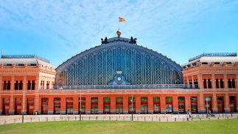
Вокзал Аточа (Estación de Atocha)
Вокзал Аточа - один из самых удивительных вокзалов Европы. С приятнейшей атмосферой, располагающей к прогулкам по его пространству. Он построен в 1850 году, но через полвека практически полностью сгорел, и тогда его воздвигли заново. Сейчас здесь множество маленьких магазинчиков и ресторанов, куда любят заглядывать и местные жители, и туристы. На Аточе есть даже популярный ночной клуб. Но главная его особенность – настоящий ботанический сад в центральном здании вокзала. Высокие тропические деревья и растения создают уютные аллеи внутри вокзала, а до недавнего времени их дополнял ещё и красивый пруд, в котором плавали сотни разных черепах. Сейчас черепашек отправили жить на специальную ферму возле Мадрида, где им должно быть комфортнее, но Аточа не утратил свою привлекательную атмосферу. В пространстве вокзала часто устраиваются выставки и концерты, люди приходят сюда просто погулять. Главный вокзал Мадрид остается не только важным европейским транспортным узлом, но и культурным центром.

